Slide 1
Der neue Entsorgungshof Fellerstrasse

Slide 2
Fakten zum EH Fellerstrasse
Anzahl Kunden alle EH Stadt Bern: 370’000 pro Jahr
Anzahl Kunden EH Fellerstrasse: 160’000 pro Jahr
Menge alle EH Stadt: 14’000 t pro Jahr
Menge EH Fellerstrasse: 8’500 t pro Jahr
Fellerstrasse
Montag - Freitag 08.00 - 12.00 Uhr 13.00 - 18.30 Uhr
Samstag
08.00 - 15.00 Uhr

Slide 3
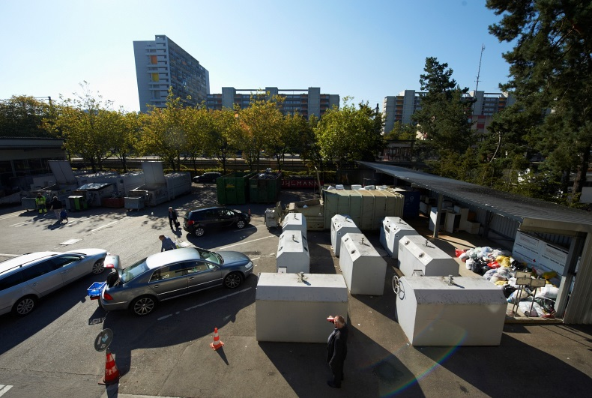
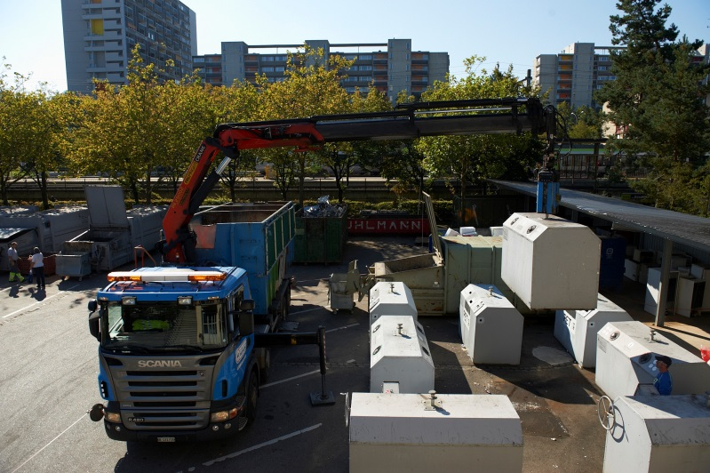
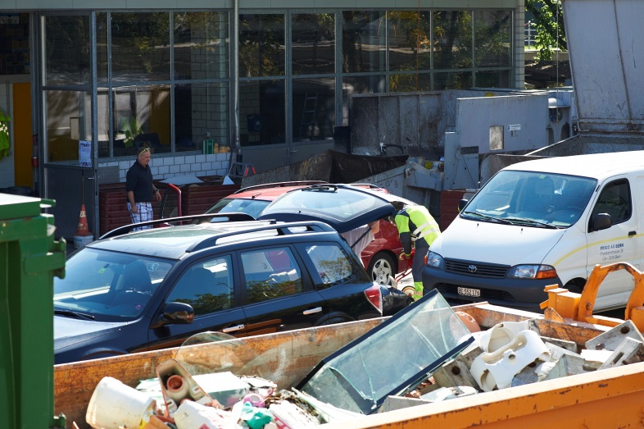
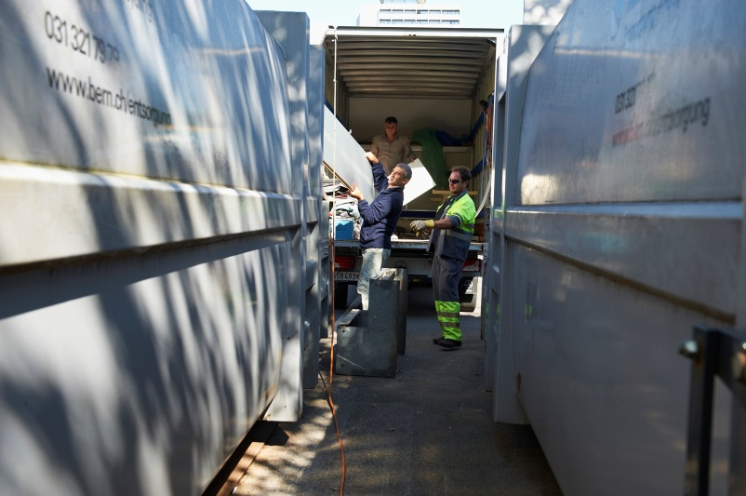
EH Fellerstrasse vor Umbau

Slide 4
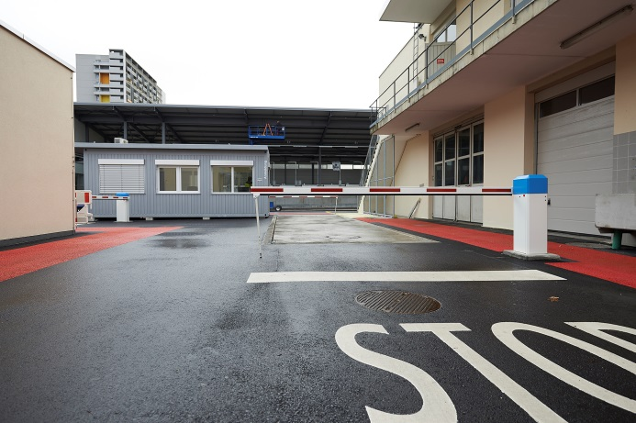
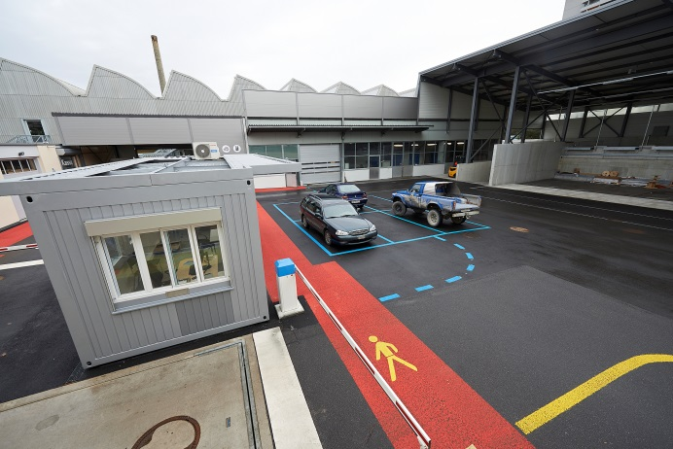
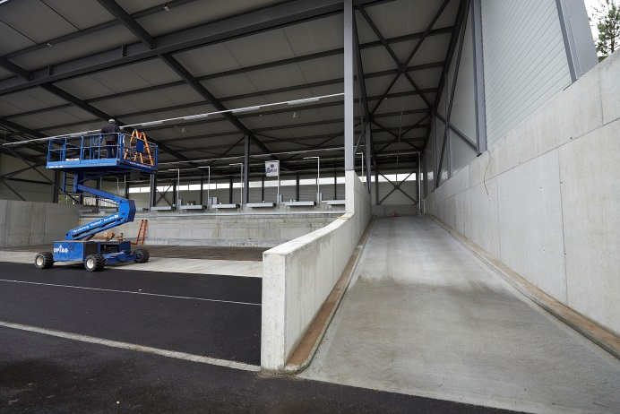
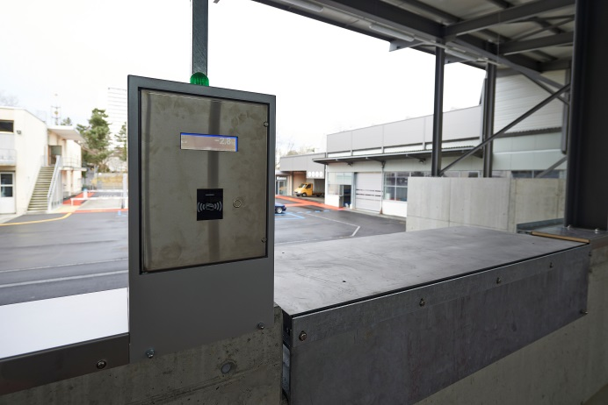
EH Fellerstrasse nach Umbau
Einfahrt
Übersicht Hof
Auffahrt Rampe
Tischwaagen und Ticketleser Rampe

Slide 5
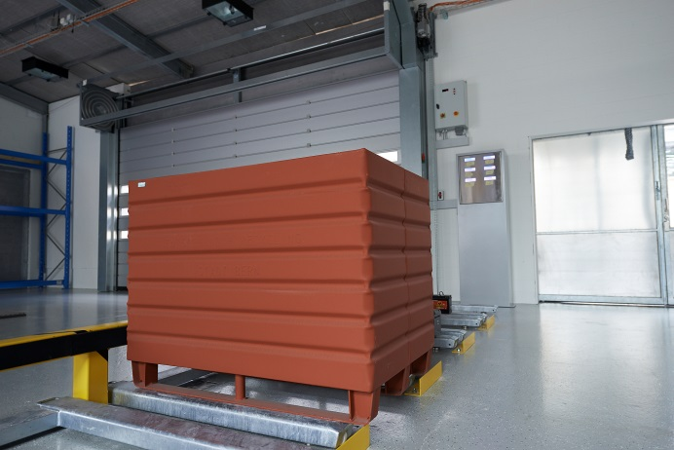
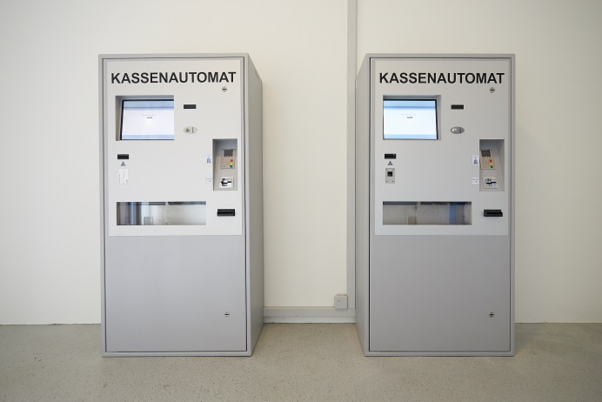
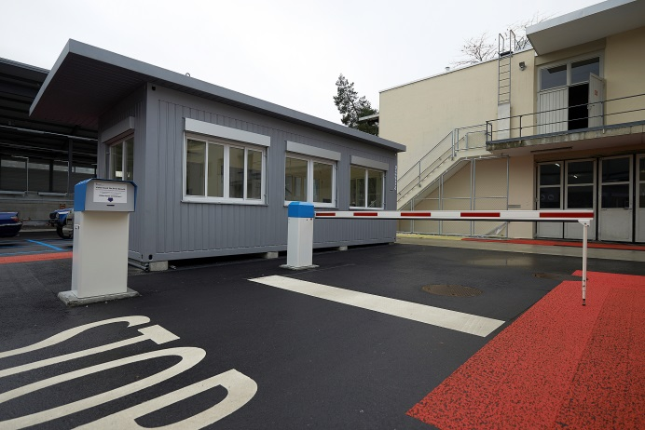
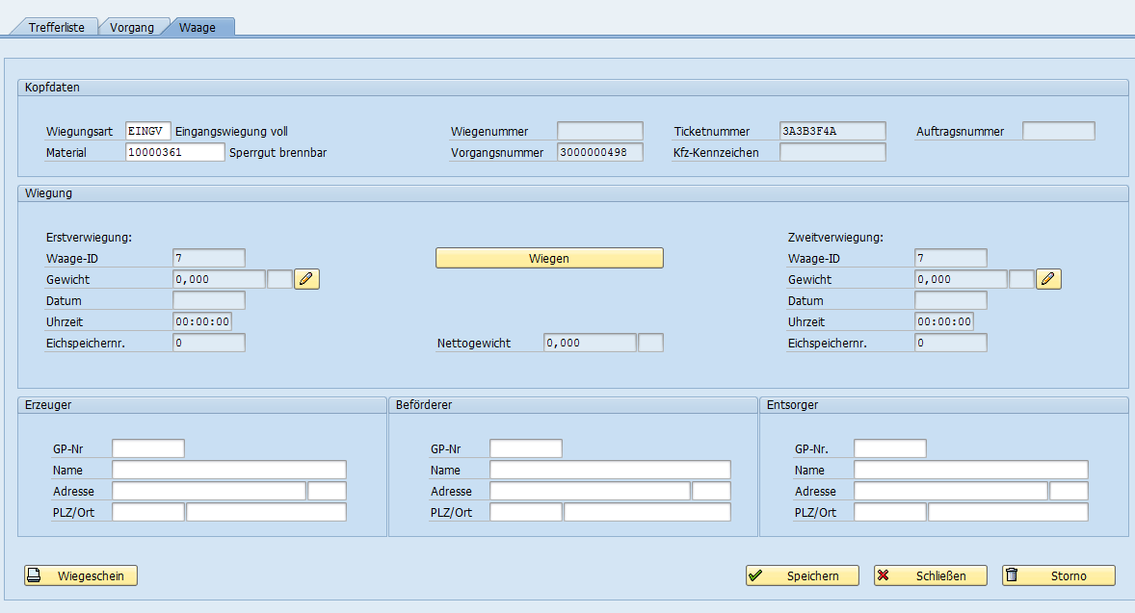
Entsorgungshof Fellerstrasse nach Umbau
Palettenwaagen Halle
Kassenautomaten
Ausfahrt
Moderne Software

Slide 6
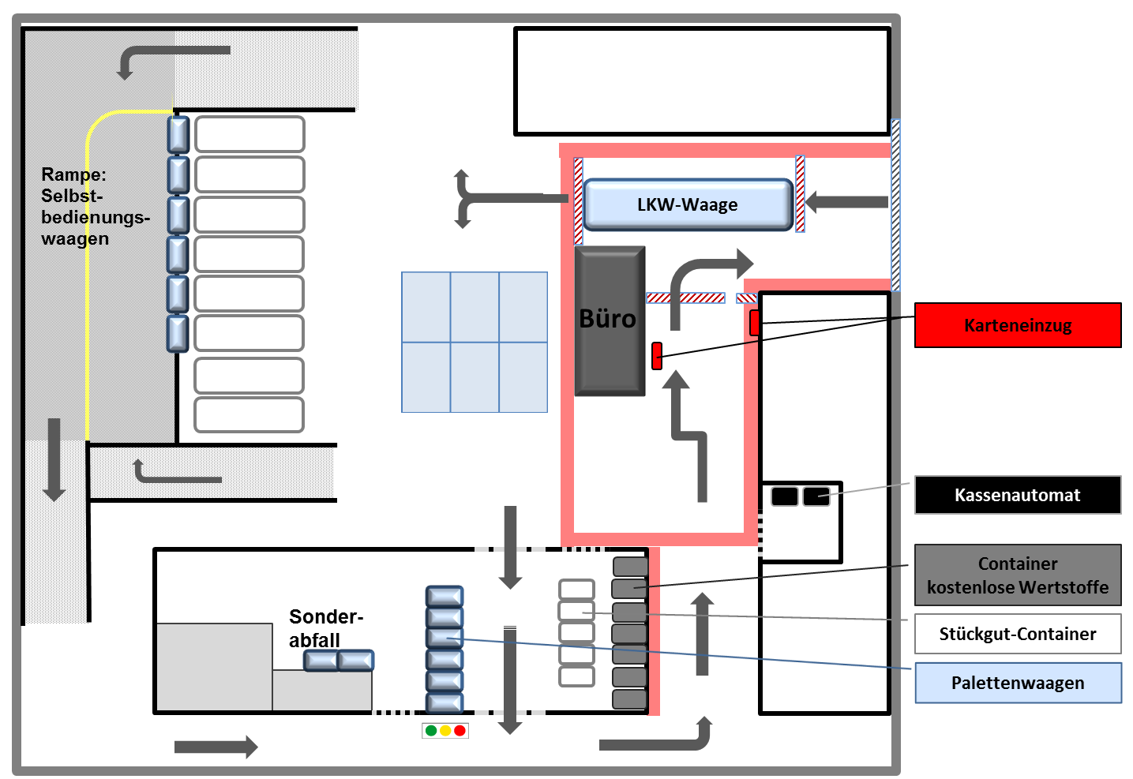
Übersicht
Fellerstrasse
Werkstatt, Verwaltung

Slide 7
Konzept Entsorgungshof
Verkehrskonzept
Getrennte Verkehrswege für Kunden und Betrieb
Rasche Abfertigung am Eingang
Mehr Stauraum im Hof
Lärmschutz
Lärmschutzwand und Überdachung
Rampensystem
Keine Lasten über Kopf heben
Grosscontainer für Grossmengen an Abfällen
Notes:
Der Betrieb des Entsorgungshofes Fellerstrasse war aus verschiedenen Gründen nicht mehr optimal: Keine Trennung zwischen Betriebs- und Kundenfahrzeugen, Kapazitätsengpässe (was an Spitzentagen zu Rückstau bis auf die Straße führt), nur Volumenschätzung des Entsorgungsguts möglich, hohe Betriebskosten, Lärmimmissionen für Anwohner.

Slide 8
Konzept Entsorgungshof
Selbstbedienungswaagen
Kostenpflichtige Stoffe werden an Selbstbedienungswaagen verwogen und in den bereitgestellten Containern entsorgt
Ticketsystem
Einfache Speicherung der Gewichte und Bezahlung mit Hilfe von Karten, welche am Kassenautomat abgerechnet und an der Ausfahrt eingezogen werden
Kassenautomat
An zwei Kassenautomaten können die kostenpflichtigen Abfälle mit EC-Karte oder in bar bezahlt werden
Notes:
Der Betrieb des Entsorgungshofes Fellerstrasse war aus verschiedenen Gründen nicht mehr optimal: Keine Trennung zwischen Betriebs- und Kundenfahrzeugen, Kapazitätsengpässe (was an Spitzentagen zu Rückstau bis auf die Straße führt), nur Volumenschätzung des Entsorgungsguts möglich, hohe Betriebskosten, Lärmimmissionen für Anwohner.

Slide 9
Konzept Entsorgungshof
Ausfahrtskontrolle
Die Tickets werden an der Schranke auf erfolgte Bezahlung geprüft und eingezogen
Sonderabfälle & Elektrogeräte
Sonderabfälle und Kleinmengen Elektrogeräte werden vom ERB-Personal entgegengenommen
Zuordnung der Menge und Abfälle zum Kunden über die Karte
LKW-Waage
Integrierte LKW-Waage für grosse Mengen und interne Verwiegungen
Notes:
Der Betrieb des Entsorgungshofes Fellerstrasse war aus verschiedenen Gründen nicht mehr optimal: Keine Trennung zwischen Betriebs- und Kundenfahrzeugen, Kapazitätsengpässe (was an Spitzentagen zu Rückstau bis auf die Straße führt), nur Volumenschätzung des Entsorgungsguts möglich, hohe Betriebskosten, Lärmimmissionen für Anwohner.

Slide 10
Konzept Entsorgungshof
Umfangreiche Technik wurde integriert
15 Waagen
6 Selbstbedienungswaagen auf der Rampe
6 Palettenwaagen in der Halle
Tisch- und Bodenwaage beim Sonderabfall
LKW-Waage
2 Kassenautomaten
1 Schranke und 1 Schwenktür angesteuert mit Karteneinzug, 2 Einfahrts-Schranken
8 RFID-Kartenleser
Steuerung der Anlieferung und Hardware durch die SAP-basierte Software
Notes:
Der Betrieb des Entsorgungshofes Fellerstrasse war aus verschiedenen Gründen nicht mehr optimal: Keine Trennung zwischen Betriebs- und Kundenfahrzeugen, Kapazitätsengpässe (was an Spitzentagen zu Rückstau bis auf die Straße führt), nur Volumenschätzung des Entsorgungsguts möglich, hohe Betriebskosten, Lärmimmissionen für Anwohner.

